Slide 1
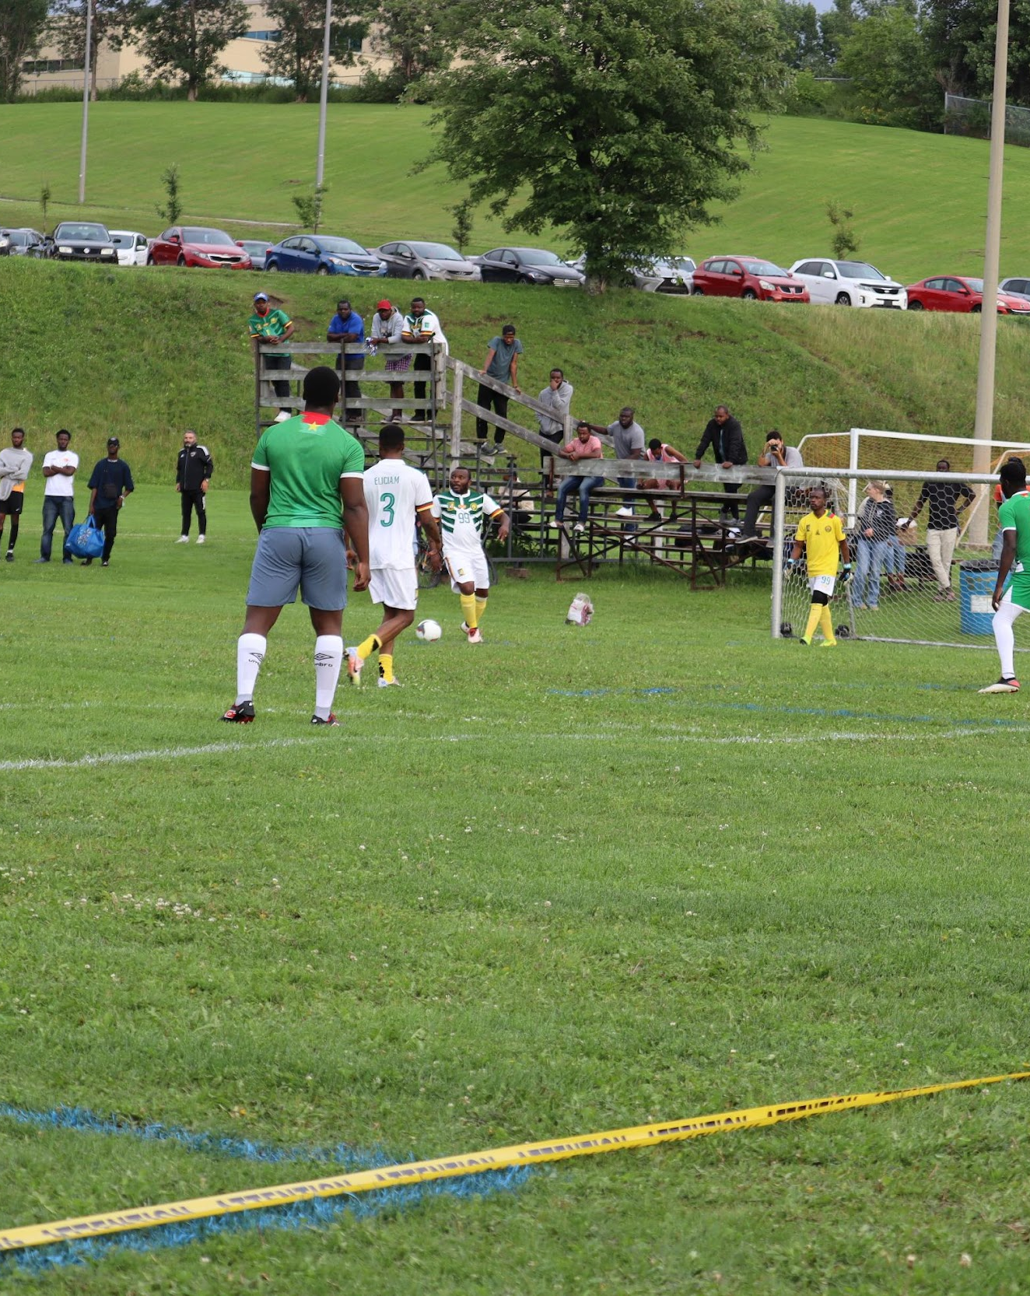
CAN SAGUENAY
Édition 2023
Notes:
Pour remplacer l’image sur cette diapositive, sélectionnez-la et supprimez-la. Cliquez ensuite sur l’icône Images dans l’espace réservé pour insérer votre image.

Slide 2
À venir
Pourquoi la Can Saguenay ?
L’organisation de la 2ème édition
Les statistiques et les chiffres de la 2ème édition
Remerciement et quelques mots sur la prochaine édition

Slide 3
Pourquoi la Can Saguenay?
La CAN Saguenay vise à :
Rassembler la communauté africaine vivant au Saguenay-Lac-Saint-Jean
Promouvoir la diversité culturelle
Renforcer les liens entre les différentes communautés de la région
Faciliter l’inclusion dans la québécoise
  Aider l’intégration des nouveaux arrivants
Rétention des gens en région
Favoriser un mode de vie actif et sain

Slide 4
L’organisation de la 2ème édition
Pays organisateur : Burkina Faso
La compétition s’est déroulée du 04 août au 02 septembre 2023
12 équipes ont pris part à la compétition
Tous les matchs se sont déroulés au parc Jean Béliveau

Slide 5
L’organisation de la 2ème édition
Les défis rencontrés
La location des terrains
Le sponsoring
L’arbitrage, des griefs en masse
Beaucoup de ballons perdus
L’équipe Union Africaine
État dégradant du terrain #3
Traçage du terrain #2 inadapté
Communication sur les médias sociaux
Peu de bénévolat
Sécurité pour faire respecter les règles des parcs

Slide 6
Les statistiques et les chiffres de la 2ème édition
Les statistiques clés
Nombre de matchs : 20
Nombre total de joueurs : 170
Nombre total de buts : 96
Nombre de cartons jaunes : 23
Nombre de cartons rouges : 1
Nombre de sanctions : 1

Slide 7
Les statistiques et les chiffres de la 2ème édition
Couvertures médiatiques
Noovo Média : 8ème vidéo la plus regardée partout dans le Québec
Radio Canada : 7 700 couvertures
Le quotidien
Vos sports
Kyk média
Au total sur les réseaux sociaux on a plus de 30 000 couvertures

Slide 8
Les statistiques et les chiffres de la 2ème édition
Quelques impacts sur les réseaux sociaux
Plus de 5 demandes de participation à la compétition
Deux demandes de mise en relation avec des compatriote

Slide 9
Les statistiques et les chiffres de la 2ème édition

Slide 10

Les statistiques et les chiffres de la 2ème édition
Meilleure Attaque
avec 24 buts marqués

Slide 11

Les statistiques et les chiffres de la 2ème édition
Meilleure défense
avec 3 buts marqués

Slide 12


Les statistiques et les chiffres de la 2ème édition
Le champion

Slide 13
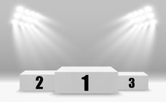


Les statistiques et les chiffres de la 2ème édition
Le podium

Slide 14
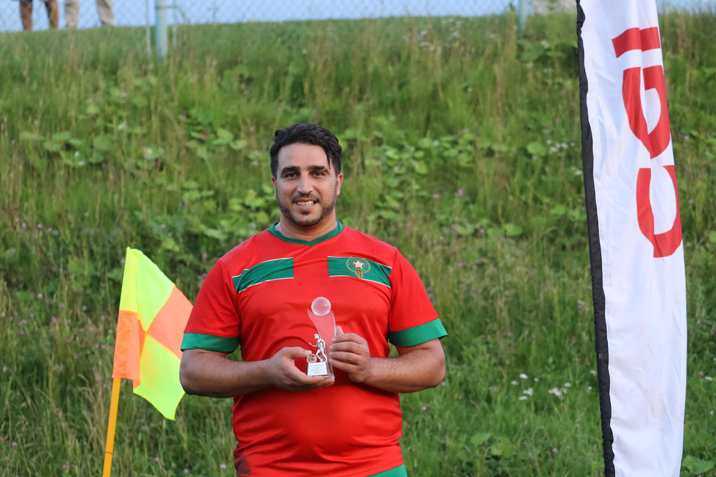
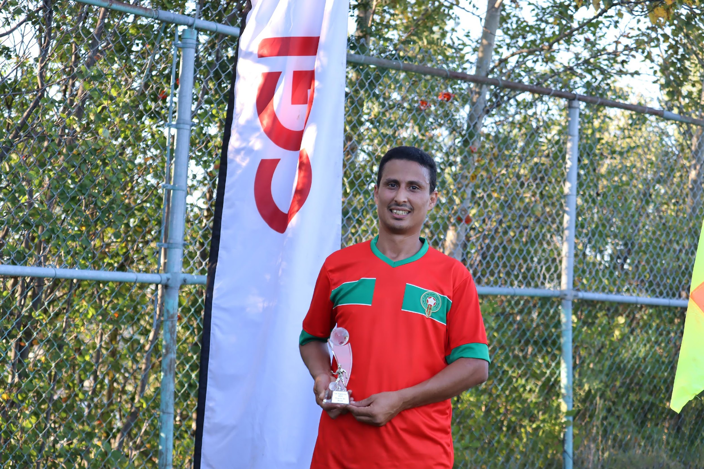
Les statistiques et les chiffres de la 2ème édition
Meilleurs buteurs
avec 7 buts marqués

Slide 15

Les statistiques et les chiffres de la 2ème édition
Meilleur joueur

Slide 16

Remerciement et quelques mots sur la prochaine édition
La prochaine édition :
Les matchs devraient se jouer sur le terrain synthétique de l’Uqac
Il y’aura de nouvelles équipes

